Slide 1

Performance et Optimisation

Slide 2


Qui suis-je ?
Clément GREGOIRE
Programmeur C++ depuis 10ans
>4ans en développement moteur de jeux-vidéos
Microsoft Flight simulator
Portages divers
Optimisation logicielle est mon cœur de métier
Co-fondateur et CTO

Slide 3
Ce talk n’est pas:
Une tentative de vous convaincre que la perf, c’est important
Un deep dive
Votre talk habituel de microbenchmarking
Spécifique au C++
"Performance Matters" by Emery Berger
https://youtu.be/r-TLSBdHe1A

Slide 4

La performance logicielle
Késako ?

Slide 5


Vitesse
Quel temps pour exécuter une tache ? Latence ?
CPU
GPU
Réseau
Démarrage / temps de chargement
Notes:
https://nee.lv/2021/02/28/How-I-cut-GTA-Online-loading-times-by-70/

Slide 6
Utilisation mémoire
Combien de mémoire peut/veut-on utiliser?
Doit-on cohabiter avec d’autres applications?
Embarqué
Cloud
Jeux-vidéos
PC vs Console
Multi-tasking
Notes:
XOne: 5GB
Xone X: 9GB
XSS: 7.5GB
XSX: 13GB

Slide 7


Stockage
Quelle est la taille de mon package?
Taille du téléchargement
Embarqué
Images Docker
Jeux
Textures, son, modèles 3D, …
Web
Images, minification, …
“Fallout 76’s Day One Patch is Larger Than the Actual Game”

Slide 8
Résilience
Sécurité (DDoS)
Montée en échelle
Disponibilité
Notes:
Pas rare de voir des files d’attente au lancement d’un jeu / d’une plateforme. Problèmes de perfs aussi responsables de downtime chez Google par exemple

Slide 9
Maintenance
Vitesse
Développement / prototypage
Identification des problèmes/régressions de performance
Facilité de mise-à-jour
Temps de build/itération
Perf en mode debug

Slide 10

Optimisations
Par où commencer

Slide 11
Cycle d’optimisation
Macro-optimisations
Mesurer
Micro-optimisations
Définir un objectif
Suffisant ?

Slide 12
Définir un objectif de performance
Quelques exemples
60 images seconde
8Go de mémoire max
Chargement de la page web < 1s
Être le plus meilleur (pas de cible, pour ceux qui ont le temps)

Slide 13
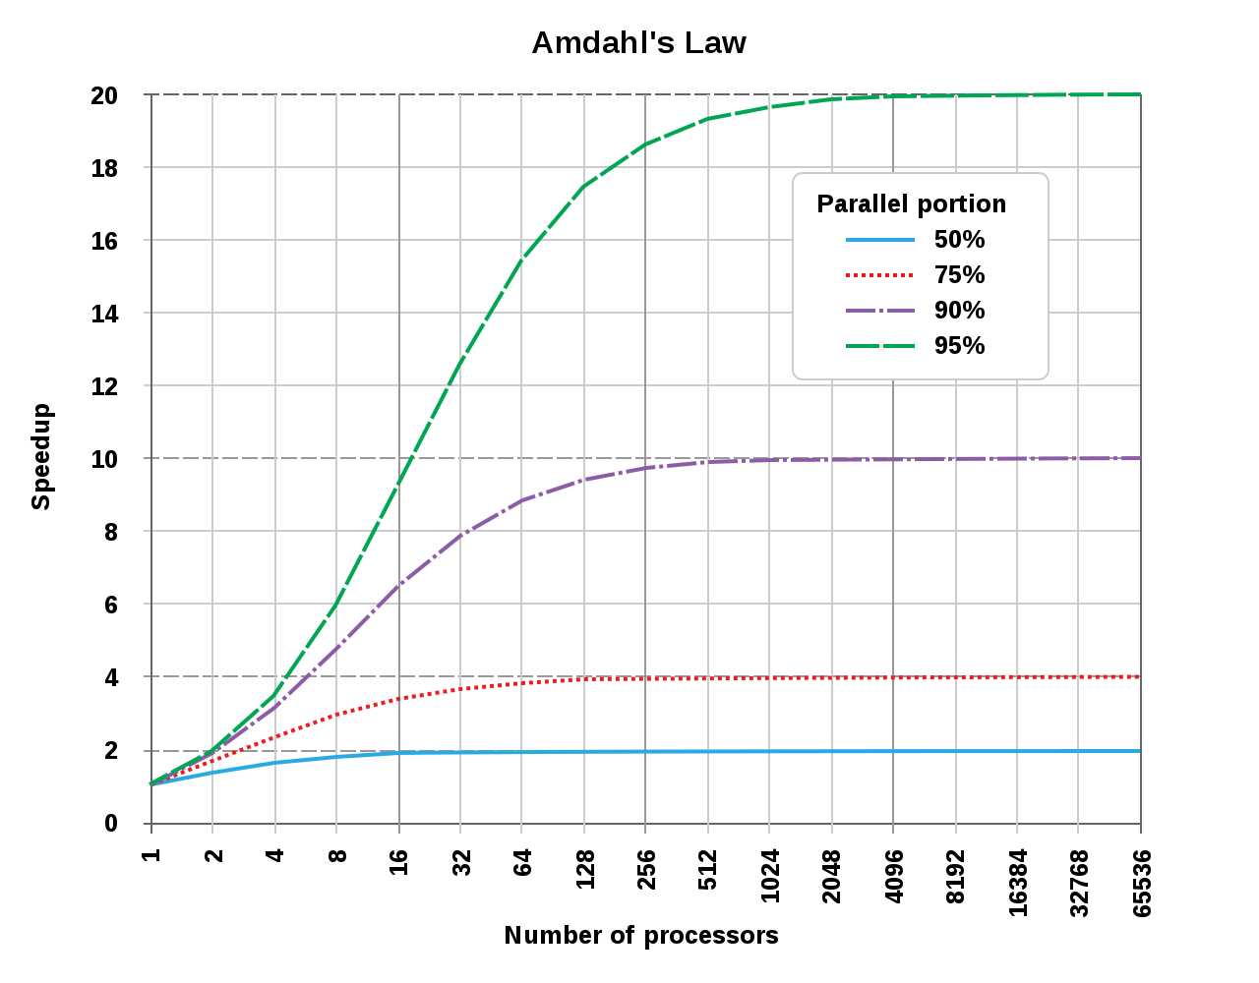
Définir un objectif de performance
Faisabilité et rentabilité
Est-ce techniquement faisable ?
Combien de temps passé à optimiser ?
Est-ce un cas isolé ?
Acheter de meilleures machines (oui mais non, fin de la loi de Moore, Amdhal’s law, …)
Notes:
Flight simulator et ses TB données pas possible il y à 10ans (ne serait-ce à cause des connexions internet des utilisateurs)
Si il faut 1semaines pour optimiser un calcul de 5minutes utilisé une fois par an, est-ce rentable ?
https://en.wikipedia.org/wiki/Amdahl%27s_law (augmenter le nombre de cores a une limite)

Slide 14

Mesurer
Le plus important!

Slide 15
Le test de performance
Reproductible
Aussi déterministe que possible
Choix des données est important
Dimensionnement réaliste
Représente le système ou ses cas limites
Notes:
Etudier les différents cas: On peu sacrifier le cas général pour réduire les extrêmes, ou inversement.

Slide 16
Avec une seule mesure
Gain
Avant
Après
-0,2ms (-1,2%)
16,8ms
16,6ms

Slide 17

Ship it ?

Slide 18
Stabilité de l’environnement
(aka: ne laissez pas YouTube tourner en arrière plan)
Parfois du simple au double
Fermez les autres programmes
Fixer la fréquence du CPU / GPU
Attention à l’alimentation/température
Beaucoup d’autres facteurs!
Ordre de link, variables d’environnement, ASLR, alignement des allocations…
https://doc.calcite.siliceum.com/performance/stability

Slide 19
La solution
Répétez l’expérience !

Slide 20
Utiliser les bonnes unités
% sans référence si et seulement si aucune autre unité fait sens
Cache miss rate ✅
Branch misprediction✅
Timings❌
Mémoire❌
Ne pas utiliser une unité en « op / X » (FPS, throughput)
Ok pour un effet « wow » en marketing
Mauvais quand on parle d’évolution
Mêmes changements dans le désordre => résultats différents
Pas de moyenne → médiane / percentiles / …

Slide 21
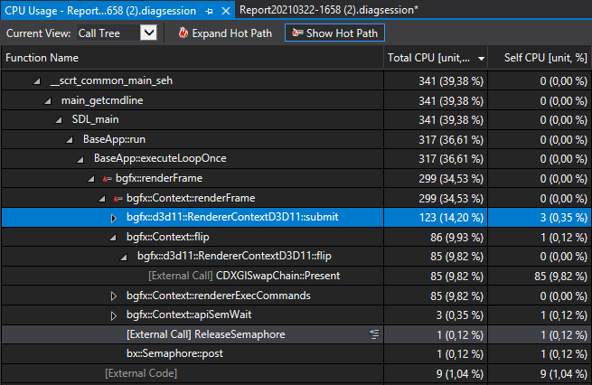
Les profilers basés sur le sampling
Résultats rapides ✅
Précision variable ❌
Temps dans fonction != Temps utile passé dans la fonction ❌
Perf, VisualStudio, Intel VTune

Slide 22
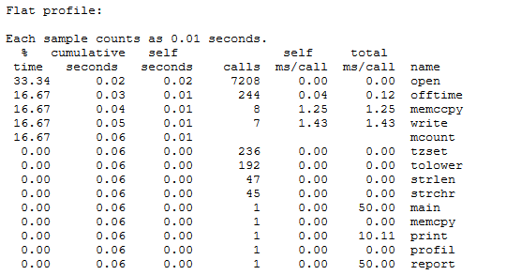
Instrumentation automatique
(A éviter 99,999% du temps)
Overhead trompeuse ❌
« Utile » si on veut connaître le nombre d’appels d’une fonction
Gprof, tyoma/micro-profiler, …
A lire sur StackOverflow

Slide 23
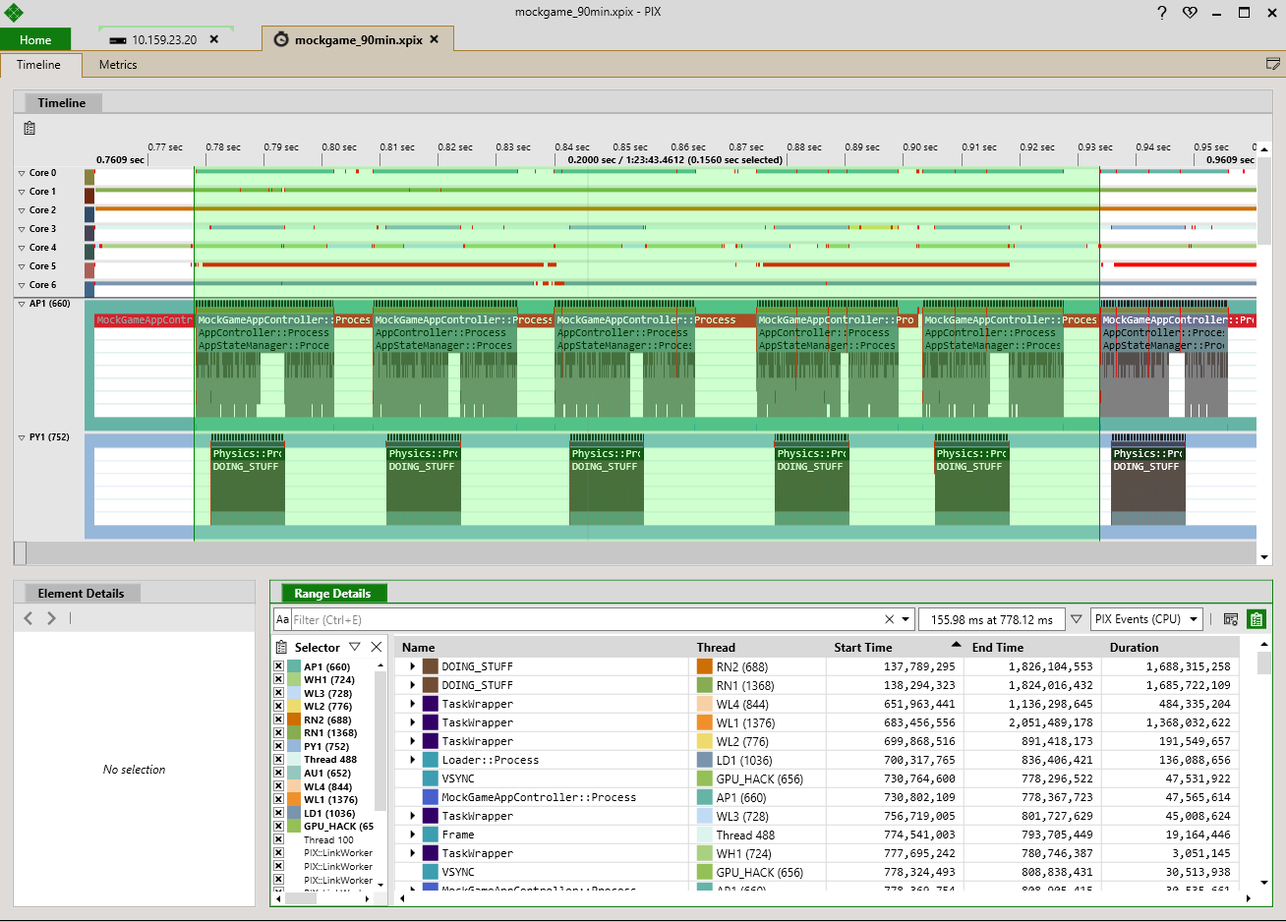
Instrumentation manuelle
Précis! ✅
Vue d’ensemble! ✅
Hiérarchie logique ✅
Pas de détails ❌
Changement de code❌
Remotery, easy_profiler, …

Slide 24
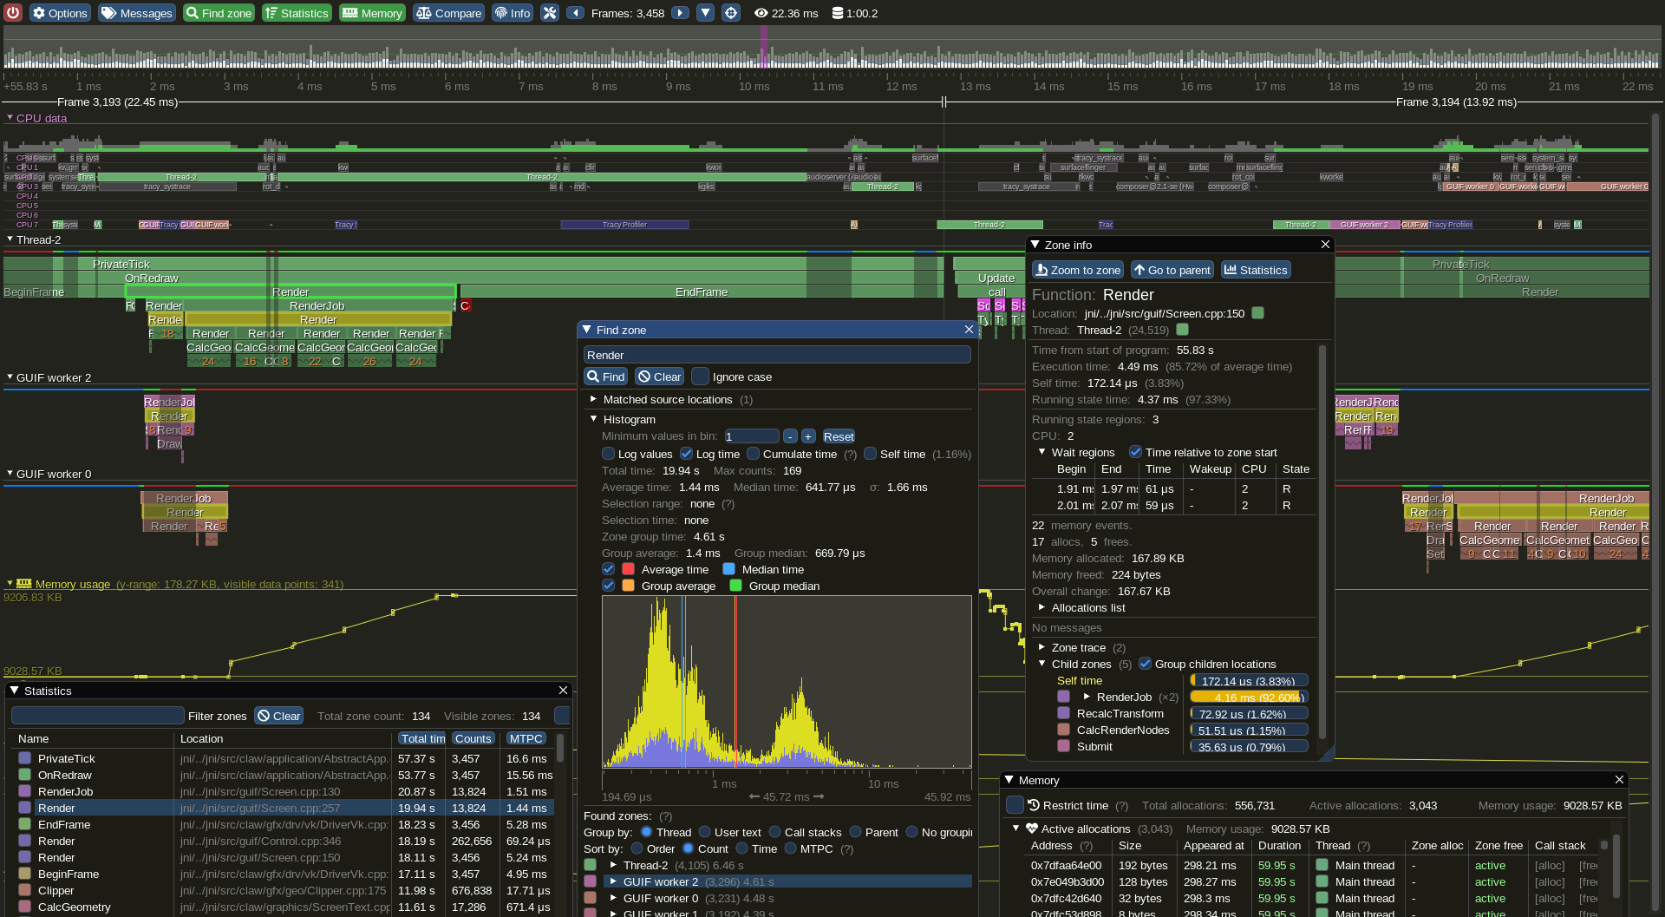
Instrumentation + Sampling
Le meilleur des deux mondes
Pix
Optick
Tracy
Superluminal
…

Slide 25

Macro-optimisation
A.k.a. prendre du recul

Slide 26
Options de compilation
Rapide à vérifier et tester
GCC/Clang
-O3
-march=native
MSVC
/O2
/arch:???
-flto
/GL, /LTCG
-ffast-math⚠
/fp:fast ⚠

Slide 27
Ne rien faire
La meilleure des optimisations
Eviter les traitements inutiles
Eviter les initialisations/copies inutiles
Eviter les (ré)allocations inutiles (reserve() !)
Eviter les mutex inutiles (ou réduire sa zone d’influence)
Ne pas dupliquer les appels (abstractions!)

Slide 28

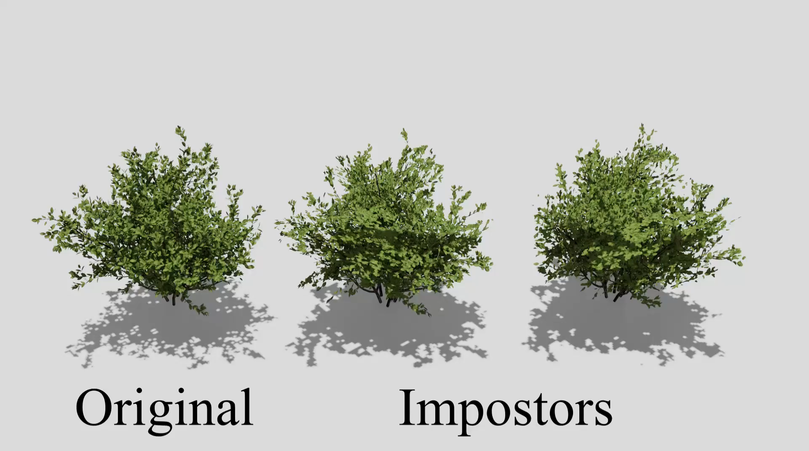
Adapter l’architecture/données

Slide 29

Adapter l’architecture/données
creativeshrimp.com ©

Slide 30
Dans l’ordre:
Faire moins
Le faire plus vite
Préparer les données (compression, précalculer,…)
Multi-core ( parallélisme, latency hiding, …)
Mettre en cache (dernier recours)

Slide 31
Latency Vs Throughput
How many times I can answer a request per second
How long does it take to answer a request

Slide 32

Micro-optimisation
Proche du hardware

Slide 33
Cache CPU
Stocker de façon linéaire si possible (pas de listes chaînées!)
Accès mémoires contigus / proches
Packing de structures
Evitez les indirections (unique_ptr<shared_ptr<unique_ptr>>>…)

Slide 34
Branch prediction
Eviter les branchements si possible
Code lent → dans les branches (Intel/AMD)
Désactiver l’inlining sur les grosses fonctions peut aider
__builtin_expected/[[(un)likely]]
std::uint16_t clamp(int i) {
if (i < 0) [[unlikely]] {
return 0;
} else if (i > 0xFFFF) [[unlikely]] {
return 0xFFFFu;
}
return i;
}
10% plus rapide! (sur GCC 6…)
https://quick-bench.com/q/HLVEUIJsvsU6N6ms1SqOSeVodVI
Notes:
Toujours vérifier / mesurer !
Attention avec [[(un)likely]] !!! http://blog.aaronballman.com/2020/08/dont-use-the-likely-or-unlikely-attributes/
https://easyperf.net/blog/2018/07/09/Improving-performance-by-better-code-locality
https://dev.to/jacqueslucke/a-c-micro-optimization-exercise-3p65

Slide 35
SIMD (vectorisation)
Une instruction, plusieurs données!
SSE4.2: 98% du marché Steam
AVX: 95% du marché Steam
AVX2: 100% AWS, 90% Azure
Faciliter l’auto-vectorisation (casser les dépendances dans les boucles, aligner les données)
Intrinsics
Implicit SPMD Program Compiler (ISPC)
VS
Notes:
https://store.steampowered.com/hwsurvey/
https://ispc.github.io/

Slide 36
Le mythe des O(1), O(n), O(n²) …
On ne vous dit pas tout
O(n) vs O(log(n)) vs O(1)
T(1)=?
Find
vector<uint32_t>
set<uint32_t>
unordered_set<uint32_t>
Coût insertion/modification ?
Quick-bench
Notes:
Varie en fonction de l’implémentation (libstdc++, libc++, Microsoft STL)
Exemple pour dire que les petits nombres comptent !
Graph avec VS19 et cpu intel i7-970h
Clang 11.0 libstdc++ https://quick-bench.com/q/Vc1nXVhIWkp59LxzJuRlDioMcSA
Clang 11.0 libc++ https://quick-bench.com/q/70Aq9TIUTymeu46ydDduKW5r9xk
Gcc 9.3 https://quick-bench.com/q/wknFiLHUsgAM1OlNk1Q-_KeTCUA

Slide 37
Un peu (beaucoup) de lecture
Performance analysis and tuning of modern CPUs (Denis Bakhvalov)
Agner’s Optimization manuals
Intel® 64 and IA-32 Architectures Optimization Reference Manual
Software Optimization Guide for AMD Family 17h Models 30h and Greater Processors

Slide 38
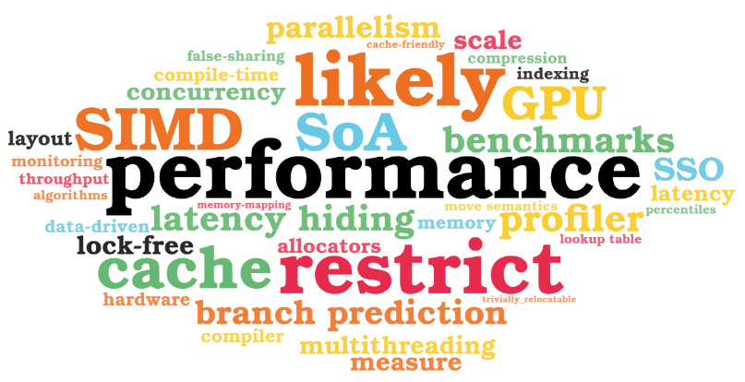
Et bien plus…
Notes:
https://wordart.com/create performance
restrict
likely
branch prediction
latency hiding
SIMD
cache
benchmarks
profiler
SoA
multithreading
parallelism
concurrency
GPU
lock-free
compile-time
allocators
false-sharing
compression
compiler
measure
data-driven
latency
throughput
SSO
scale
indexing
hardware
monitoring
memory
move semantics
lookup table
algorithms
cache-friendly
layout
percentiles
memory-mapping
trivially_relocatable

Slide 39
Questions et remarques
Email: clement@siliceum.com
Twitter: @lectem Discord: #include

Slide 40
Annexes

Slide 41
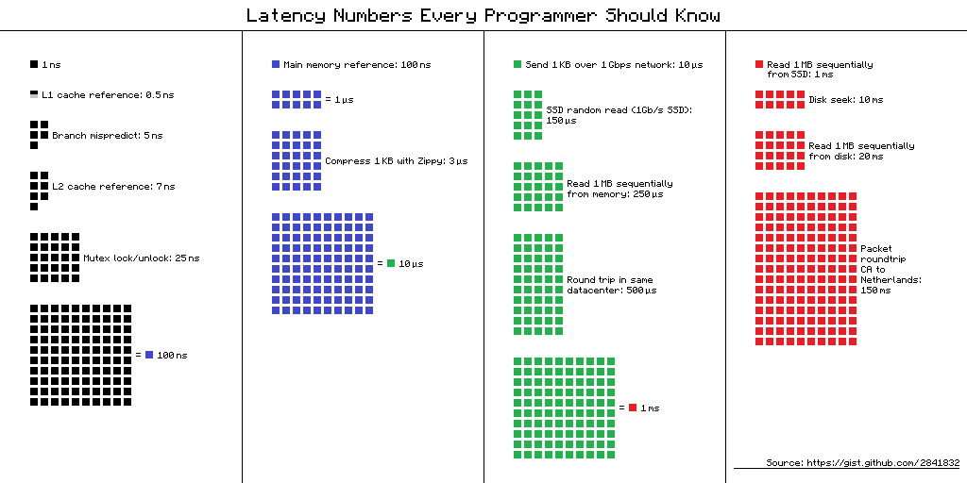

Slide 42
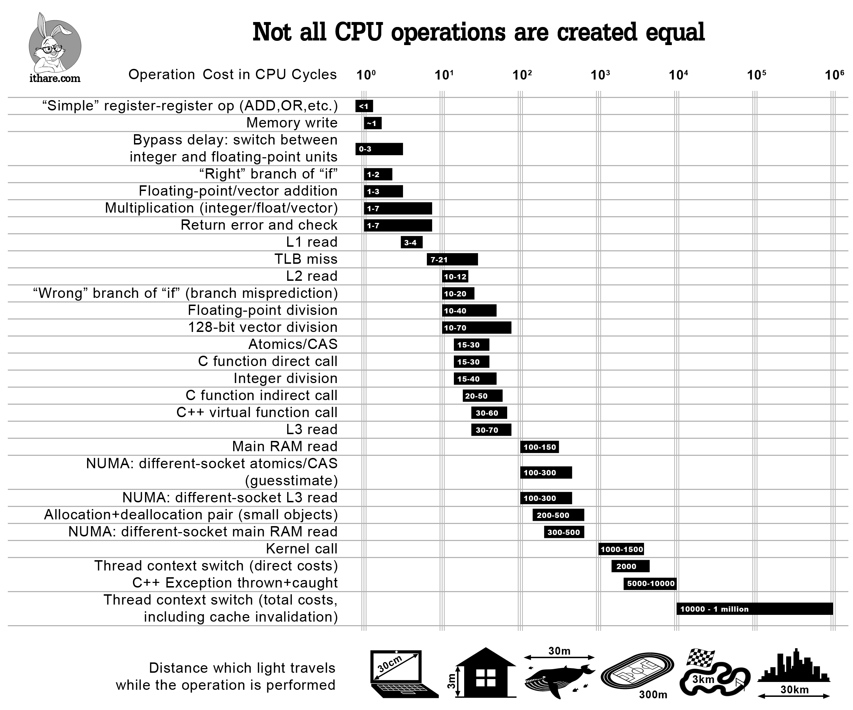
Notes:
http://ithare.com/infographics-operation-costs-in-cpu-clock-cycles/

